Slide 1
TỐC ĐỘ PHẢN ỨNG VÀ CHẤT XÚC TÁC
Bài 7

Slide 2
MỤC TIÊU BÀI HỌC
Nêu được khái niệm vé tốc độ phản ứng (chỉ mức độ nhanh hay chậm của phán ứng hoá học).
Trình bày được một số yếu tố ảnh hưởng đến tốc độ phản ứng và nêu được một số ứng dụng thực tế.
Tiến hành được thí nghiệm và quan sát thực tiễn:
+ So sánh được tốc độ một số phản ứng hoá học;
+ Nêu được các yếu tố làm thay đổi tốc độ phản ứng;
+ Nêu được khái niệm về chất xúc tác.

Slide 3
MỞ ĐẦU
Có những phản ứng xảy ra rất nhanh, quan sát được ngay như phản ứng nổ, cháy,... và có những phản ứng xảy ra chậm, sau một khoảng thời gian mới quan sát được như phản ứng tạo gì sắt, tinh bột lên men rượu,... Vậy dùng đại lượng nào đê’đặc trưng cho sự nhanh, chậm của một phản ứng? Yếu tố nào ảnh hưởng đến sự nhanh, chậm này?

Slide 4
NỘI DUNG BÀI HỌC
I.
II.
III.
Khái niệm tốc độ phản ứng
Một số yếu tố ảnh hưởng đến tốc độ phản ứng
Củng cố

Slide 5
I.
KHÁI NIỆM TỐC ĐỘ PHẢN ỨNG

Slide 6
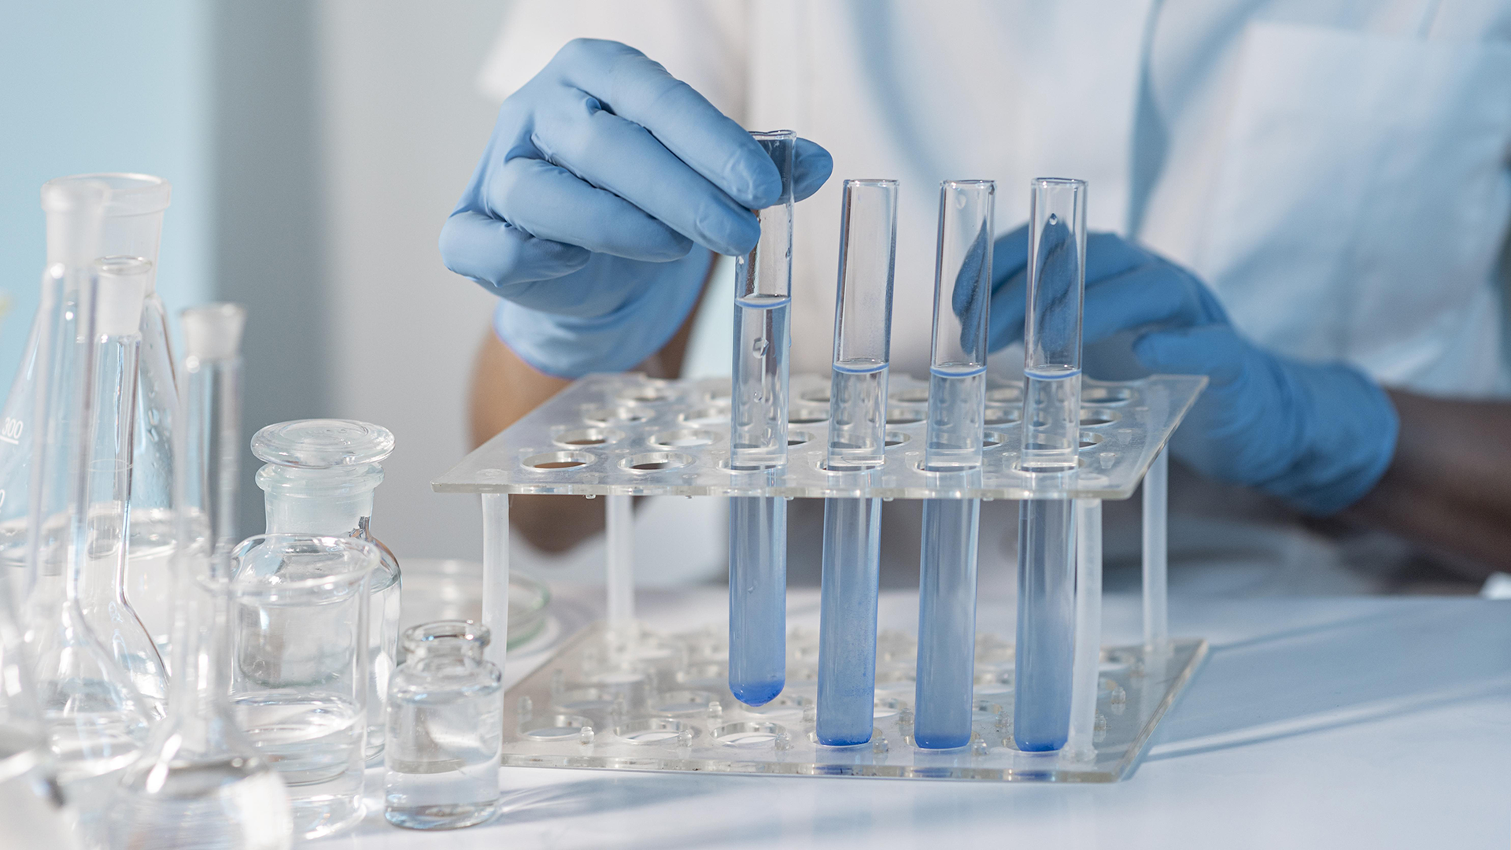
HOẠT ĐỘNG

Slide 7
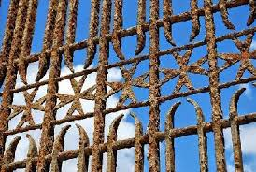
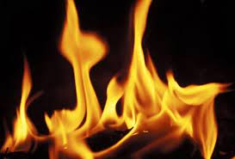
So sánh tốc độ của một số phản ứng
Quan sát các Hình 7.1 và 7.2, thảo luận nhóm và trả lời câu hỏi:
Hình 7.1. Sắt bị gỉ
Phản ứng sắt bị gỉ xảy ra nhanh hơn hay chậm hơn phản ứng đốt cháy cồn?
Phản ứng sắt bị gỉ, đốt cháy cồn được minh hoạ ở các Hình 7.1 và 7.2.
Hình 7.2. Đốt cháy cồn

Slide 8
Lời giải
Khi đốt cháy cồn xảy ra với tốc độ rất nhanh, phản ứng của sắt với oxygen trong không khí ẩm xảy ra với tốc độ chậm hơn

Slide 9

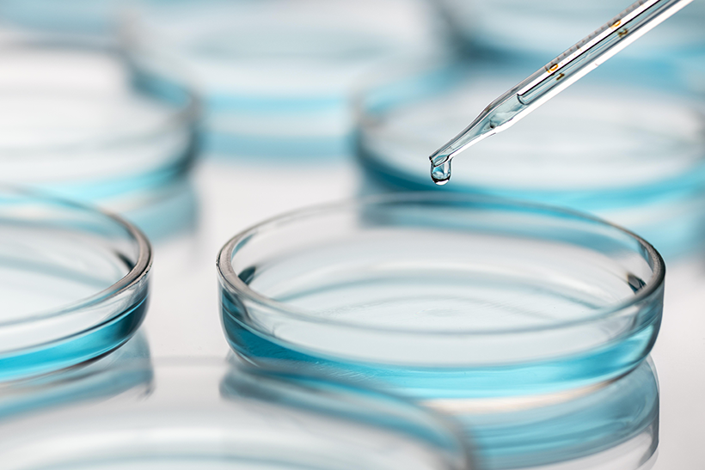
Tốc độ phản ứng là gì?

Slide 10
Tốc độ phản ứng là đại lượng đặc trưng cho sự nhanh, chậm của phản ứng hoá học.

Slide 11
Câu hỏi và bài tập
Một học sinh thực hiện thí nghiệm và ghi lại hiện tượng như sau:
Cho cùng một lượng hydrochloric acid vào hai ống nghiệm đựng cùng một lượng đá vòi ở dạng bột (ống nghiệm (1)) và dạng viên (ống nghiệm (2)). Quan sát hiện tượng thấy rằng ở ống nghiệm (1) bọt khí xuất hiện nhiêu hơn và đá vôi tan hết trước
Phản ứng giữa hydrochloric acid với đá vôi dạng bột xảy ra nhanh hơn hay chậm hơn so với phản úng giữa hydrochloric acid với đá vôi dạng viên

Slide 12

Em có biết
Trong một phản ứng, để xác định tốc độ của phản ứng, ta có thể đo sự thay đổi của thể tích chất khí, khối lượng chất rắn hoặc nóng độ chất tan trong một khoảng thời gian.

Slide 13
II.
MỘT SỐ YẾU TỐ ẢNH HƯỞNG ĐẾN TỐC ĐỘ PHẢN ỨNG

Slide 14
1.
Ảnh hưởng của nồng độ đến tốc độ phản ứng

Slide 15

HOẠT
ĐỘNG

Slide 16
- Chuẩn bị: dung dịch HCl 0,1 M, dung dịch HCl 1 M, 2 đinh sắt giống nhau (khoảng 0,2 g); ống nghiệm
- Tiến hành:
+ Cho vào ống nghiệm (1) khoảng 5 mL dung dịch HCl 0,1 M; ống nghiệm (2) khoảng 5 mL dung dịch HCl 1 M
+ Nhẹ nhàng đưa lần lượt 2 đinh sắt vào 2 ống nghiệm và quan sát sự thoát khí.

Slide 17
Đinh sắt
HCl 1M
HCl 0,1M
Hình 7.3. Phản ứng giữa Fe với dung dịch HCl

Slide 18

Trả lời câu hỏi
Phản ứng ở ống nghiệm nào xảy ra nhanh hơn?
Nồng độ ảnh hưởng đến tốc độ phản ứng như thế nào?

Slide 19
2.
Ảnh hưởng của nhiệt độ đến tốc độ phản ứng

Slide 20
HOẠT
ĐỘNG

Slide 21
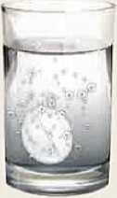
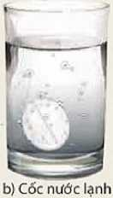
- Chuẩn bị: viên C sủi, nước lạnh, nước nóng; cốc thuỷ tinh.
- Tiến hành:
Lấy hai cốc nước, một cốc nước lạnh và một cốc nước nóng, cho đồng thời vào mỗi cốc một viên C sủi.
Hình 7.4. Hòa tan viên C sủi vào nước

Slide 22

Trả lời câu hỏi
Phản ứng ở cốc nào xảy ra nhanh hơn?
Nhiệt độ ảnh hưởng đến tốc độ phản ứng như thế nào?

Slide 23
3.
Ảnh hưởng của diện tích tiếp xúc đến tốc độ phản ứng

Slide 24
HOẠT
ĐỘNG

Slide 25
- Chuẩn bị: dung dịch HCl 0,1 M, đá vôi (dạng viên), đá vôi (dạng bột hoặc dập nhỏ từ đá vôi dạng viên); ống nghiệm.
- Tiến hành:
+ Cân một lượng đá vôi (dạng bột) và đá vôi (dạng viên) bằng nhau (khoảng 1 gam) cho vào 2 ống nghiệm (1) và (2).
+ Cho vào mỗi ống nghiệm khoảng 3 mL dung dịch HCl 0,1 M, quan sát sự thoát khí.

Slide 26


HCl 0,1M
Đá vôi dạng bột
Đá vôi dạng viên
Phản ứng giữa đá vôi với dung dịch HCl

Slide 27

Trả lời câu hỏi
Phản ứng ở ống nghiệm nào xảy ra nhanh hơn? Giải thích.
Kích thước hạt ảnh hưởng đến tốc độ phản ứng như thế nào?

Slide 28
4.
Ảnh hưởng của chất xúc tác đến tốc độ phản ứng

Slide 29
HOẠT
ĐỘNG

Slide 30
- Chuẩn bị: nước oxy già (y tế) H₂O₂ 3%, manganese dioxide (MnO₂, dạng bột); ống nghiệm
- Tiến hành:
+ Cho khoảng 3 mL dung dịch H₂O₂ 3% vào hai ống nghiệm (1) và ống nghiệm (2).
+ Cho một ít bột manganese dioxide vào ống nghiệm (2) và quan sát sự thoát khí.

Slide 31

Trả lời câu hỏi
MnO₂
Hình 7.5. Phản ứng phân hủy H₂O₂
H₂O₂
Phản ứng ở ống nghiệm nào xảy ra nhanh hơn?

Slide 32
Câu hỏi và bài tập
1. Than cháy trong bình khí oxygen nhanh hơn cháy trong không khí. Yếu tố nào ảnh hưởng đến tốc độ của phản ứng đổt cháy than?

Slide 33
Câu hỏi và bài tập
2. Khi “bảo quản thực phẩm trong tủ lạnh đế giữ thực phẩm tươi lâu hơn” là đã tác động vào yêu tố gì đểlàm chậm tốc độ phản ứng?

Slide 34
Câu hỏi và bài tập
3. Trong quá trình sản xuất sulfuric acid có giai đoạn tổng hợp sulfur trioxide (SO₂). Phản ứng xảy ra như sau:
2SO₂ + O₂ → 2SO₃.
Khi có mặt vanadium (V) oxide thì phản ứng xảy ra nhanh hơn.
Vanadium(V) oxide đóng vai trò gì trong phản ứng tổng hợp sulfur trioxide?
Sau phản ứng, khối lượng của vanadium(V) oxide có thay đổi không? Giải thích.

Slide 35
Em có biết
Theo quy định, trong ống xả thải (óng bô) của ô tô có một hộp chứa chất xúc tác, có chức năng thúc đẩy phản ứng chuyển hoá khí carbon monoxide thành carbon dioxide, các oxide của nitrogen thành nitrogen. Đây là các khí không độc hại. Biện pháp này góp phần giảm thiểu ô nhiễm môi trường từ phương tiện giao thông.

Slide 36
EM ĐÃ HỌC
Tốc độ phản ứng là đại lượng đặc trưng cho sự nhanh, chậm của một phản ứng hoá học.
Tốc độ phản ứng tăng khi làm tăng các yếu tố: nhiệt độ, nồng độ, diện tích bế mặt tiếp xúc,...
Chất xúc tác là chất làm tăng tốc độ phản ứng nhưng sau phản ứng vẫn giữ nguyên về khối lượng và tính chất hoá học.

Slide 37
EM CÓ THỂ !!!
Vận dụng kiến thức vẽ tốc độ phản ứng để thúc đẩy những phản ứng có lợi như lên men giấm, muối dưa hoặc giảm tốc độ phản ứng có hại như thức ăn bị ôi thiu, kim loại bị gỉ.

Slide 38
CỦNG CỐ
III.

Slide 39
Câu 1. Để xác định được mức độ phản ứng nhanh hay chậm người ta sử dụng khái niệm nào sau đây?
D
Tốc độ phản ứng
C
Cân bằng hóa học
B
Phản ứng 1 chiều
A
Phản ứng thuận nghịch

Slide 40
Câu 2. Tốc độ phản ứng không phụ thuộc yếu tố nào sau đây?
B
C
D
A
Nhiệt độ
Nồng độ.
Chất xúc tác
Thời gian xảy ra phản ứng

Slide 41
01
Câu 3. Dùng không khí nén thổi vào lò cao để đốt cháy than cốc (trong sản xuất gang), yếu tố nào ảnh hưởng đến tốc độ phản ứng?
B.
Tăng diện tích.
A.
Nhiệt độ, áp suất.
D.
Xúc tác.
C.
Nồng độ.

Slide 42
01
Câu 4. Khi diện tích bề mặt tăng, tốc độ phản ứng tăng là đúng với phản ứng có chất nào tham gia?
B. Chất rắn
A. Chất lỏng
D. Cả 3 đều đúng.
C. Chất khí.

Slide 43
01
Câu 5. Khi đốt củi, để tăng tốc độ cháy, người ta sử dụng biện pháp nào sau đây?
A
B
C
D
Đốt trong lò kín
Xếp củi chặt khít
Thổi hơi nước
Thổi không khí khô

Slide 44
Câu 6. Cho hiện tượng sau. Tàn đóm đỏ bùng lên khi cho vào binh oxygen nguyên chất. Hiện tượng trên thể hiện ảnh hưởng của yếu tố nào đến tốc độ phản ứng?
B. Nhiệt độ
A. Nồng độ
D. Chất xúc tác
C. Diện tích bề mặt tiếp xúc

Slide 45
Câu 7. Tủ lạnh để bảo quản thức ăn là ứng dụng cho yếu tố ảnh hưởng tốc độ phản ứng nào?
Nhiệt độ
Nồng độ
A
B
C
D
Chất xúc tác
Diện tích bề mặt tiếp xúc

Slide 46
DẶN DÒ
- Học bài và làm bài tập về nhà.
- Xem và chuẩn bị bài mới “Bài 8: Acid”

Slide 47
Thanks you !!!

